Slide 1
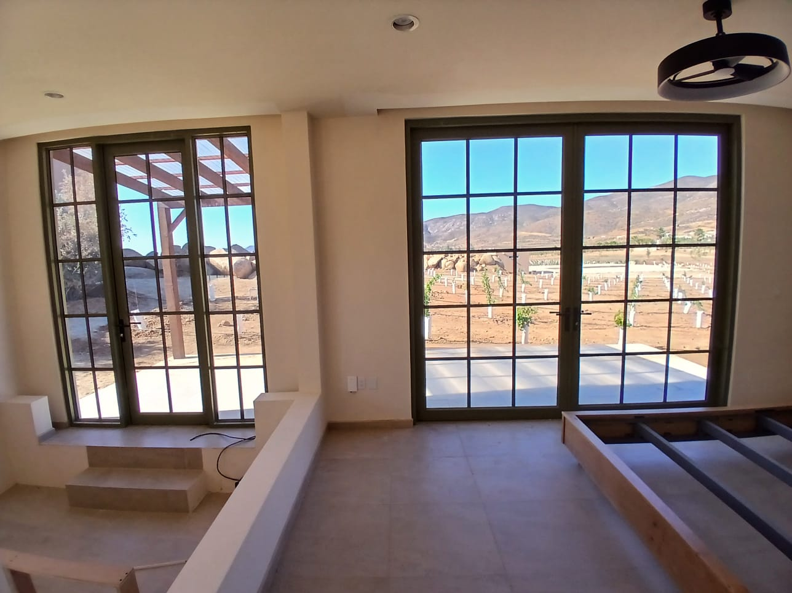
CABAÑA REYNA 1
RECAMARA
SALA
108
139.5
116.5
115.5
PAR DE CORTINA PINCH PLEAT MONTADO A TECHO
RIEL HOTELERO DE BASTON
TELA BO CRETA SHELL
SHEER BASTISTE STONEWASHED
HACER DEDUCCIONES DE ALTURA

Slide 2
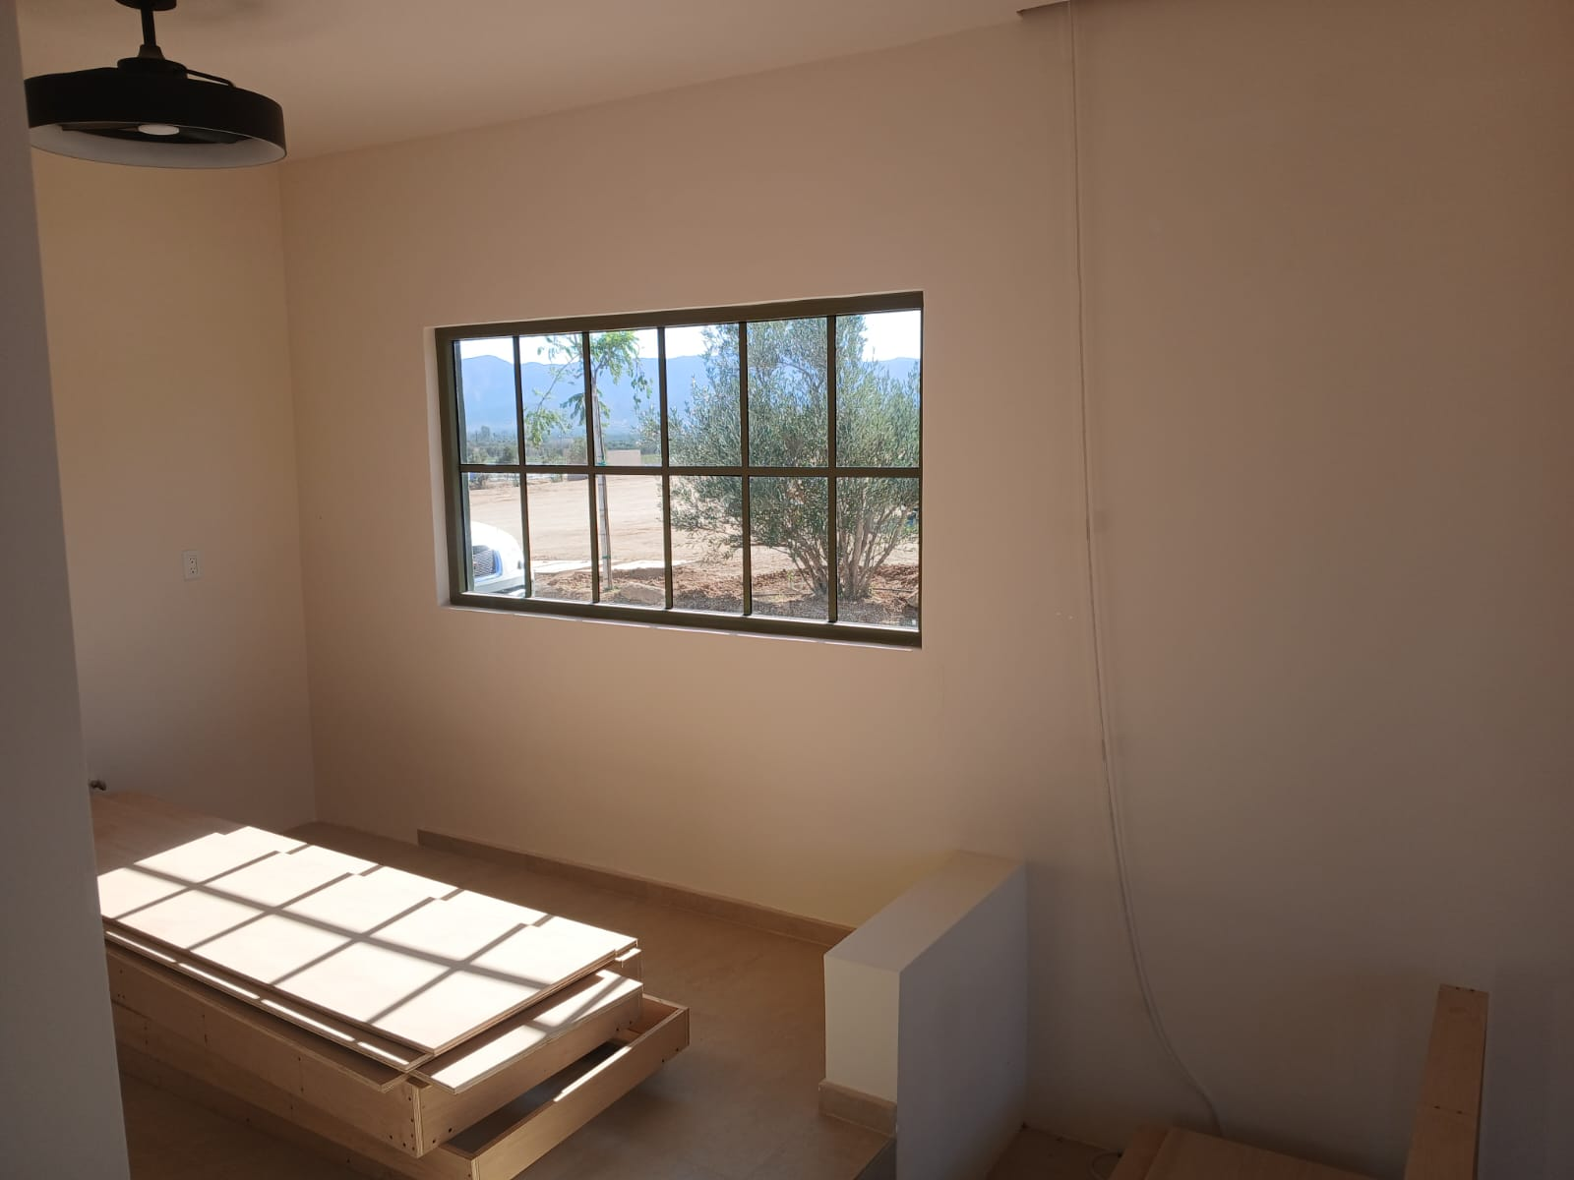
COCINA
90
51
PAR DE CORTINA PINCH PLEAT MONTADO A PARED
RIEL HOTELERO DE BASTON
TELA BO CRETA SHELL
SHEER BASTISTE STONEWASHED
PLEAT X ENFRENTE DEL RIEL MEDIDAS FINALES

Slide 3
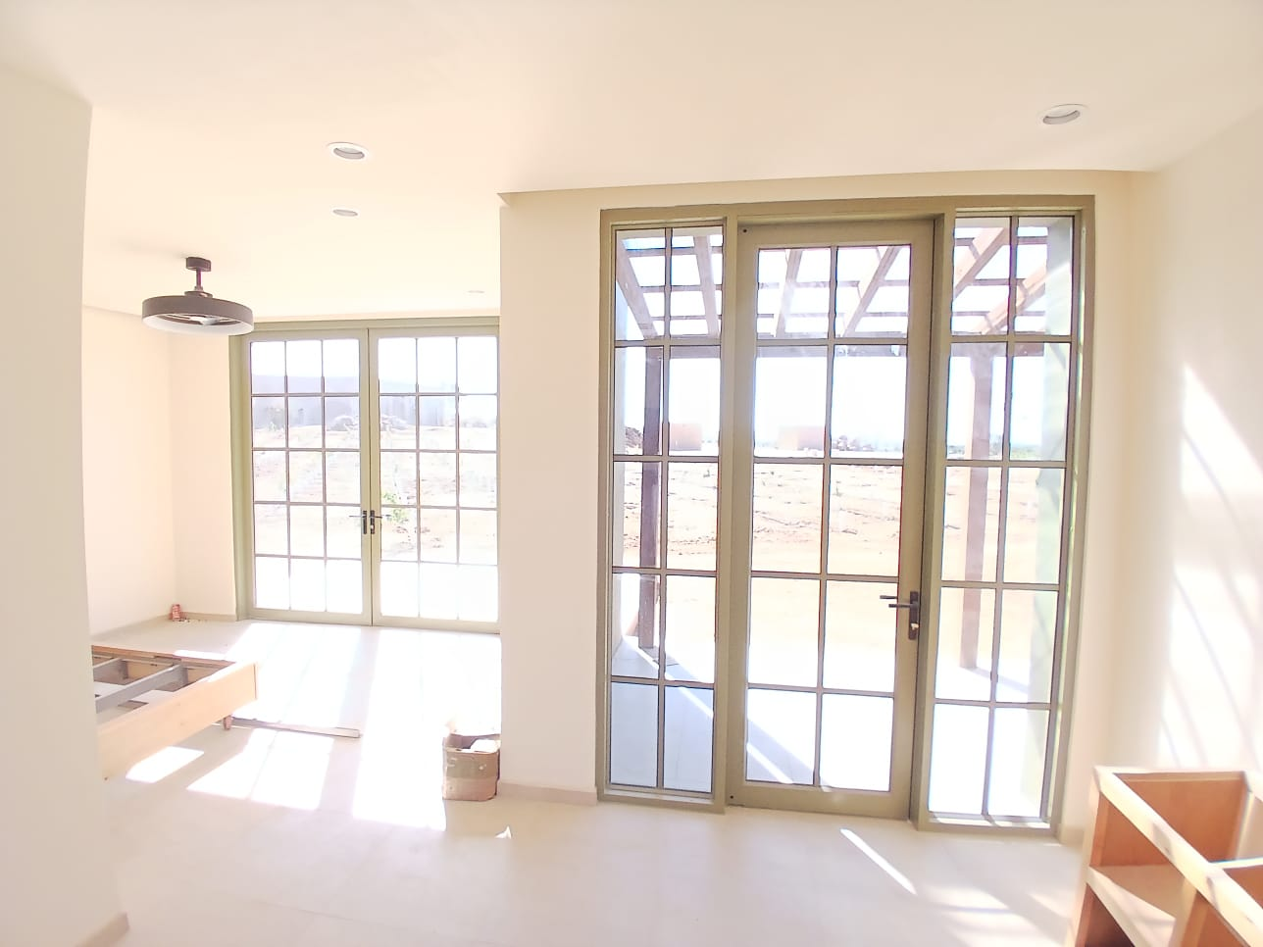
DUQUESA 1-1 RECAMARA Y SALA
SALA 1
104.5
RECAMARA 1
121
113.875
115.5
PAR DE CORTINA PINCH PLEAT MONTADO A TECHO
RIEL HOTELERO DE BASTON
RECAMARA LLEVA 2 TRATAMIENTOS
TELA BO CRETA SHELL
SHEER BASTISTE STONEWASHED
SALA SOLO LLEVA BLACKOUT
HACER DEDUCCIONES DE ALTURA

